Slide 1
Gender Equal Local Service Delivery
---
The Swedish Experience
Ankara 10 June 2015
Magnus Liljeström
Local Government Expert
Swedish Association of Local Authorities and Regions/SKL International

Slide 2
My presentation
Is based on Swedish experiences, but:
  Relates to international conventions, charters, instruments etc.
  Is meant to be relevant also for Turkish local authorities.
Focuses on Local Service Delivery. Important aspects of gender equality at the municipal arena, such as women’s representations in formal decision making and gender equal salaries to municipal staff are, unfortunately, outside the scope of this presentation.
Is based on the notion that women and men, boys and girls are entitled to equal levels of service to provide them with equal opportunities.

Slide 3
When I’m finished,
I hope to have shown that municipal efforts to strengthen equality between women and men …
  Needs to be integrated in all spheres of municipal activity.
  Is a matter of quality
  Is about improvement and thereby shares the same general conditions as all work for improvement
  Must be based on a political will and expressed in steering documents
  Must be integrated in the management systems and followed up
  Requires fact-finding, gender disaggregated data and analysis

Slide 4
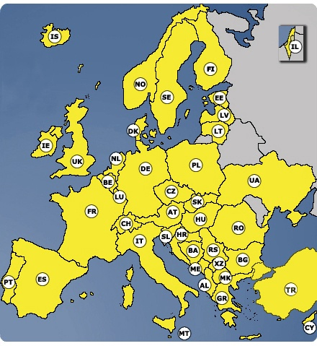
The European Charter for Gender Equality on Local and Regional Level
CEMR – Council of European Municipalities and Regions
“As the spheres of governance closest to the people, local and regional authorities represent the levels best placed to combat the persistence and the reproduction of inequalities, and to promote a truly egalitarian society.”
Notes:
As the spheres of governance closest to the people,
local and regional authorities represent the levels best
placed to combat the persistence and the reproduction of
inequalities, and to promote a truly egalitarian society. They
can, through their competences, and through co-operation
with the whole range of local actors, undertake concrete
actions in favour of equality of women and men.

Slide 5
Principles of The Charter
Equality of women and men is a fundamental right
To ensure the equality of women and men, multiple discrimination and disadvantage must be addressed
The balanced participation of women and men in decision making is a prerequisite of a democratic society
The elimination of gender stereotypes is fundamental to achieving equality
Integrating the gender perspective into all activities of local and regional government is necessary
Properly resourced action plans and programs are necessary tools
Notes:
May 2006, The Council of European Municipalities and Regions (CEMR) launched The European Charter for Equality of Women and Men in Local Life. The Charter is addressed to the local and regional governments of Europe, who are invited to sign it, to make a formal public commitment to the principle of equality of women and men, and to implement, within their territory, the commitments set out within the Charter.
Responsibilities' of the signatories
The signatories of the Charter recognise the six fundamental principles of CEMR's actions, and undertake to carry out specific steps in order to implement the provisions of the Charter.

Slide 6
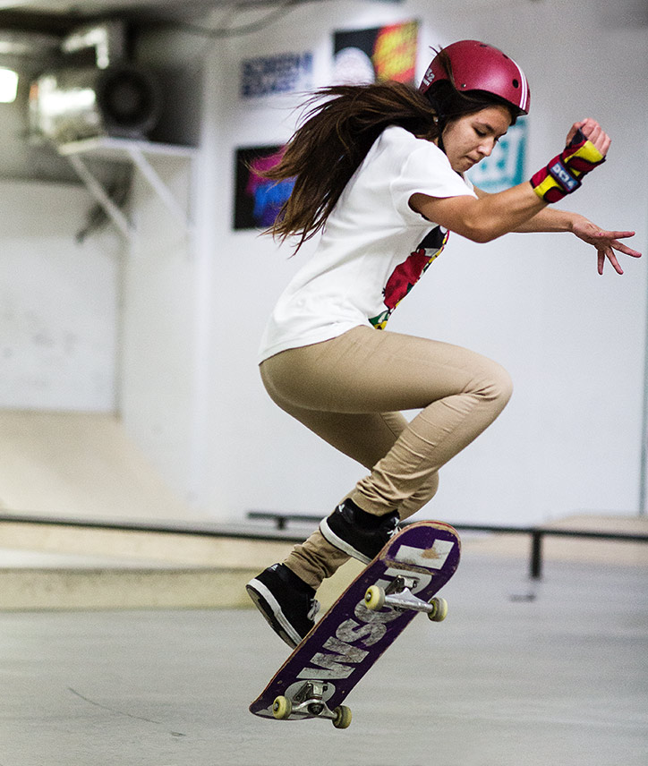
Program for Gender Mainstreaming
Government funding 28 Million Euro 2008-2013.
Provide services of equal worth and an equal distribution of resources to women and men, girls and boys.
Funding 140 development projects in 70 organisations – of which 38 signatories to the charter
Training 50 organisations in gender mainstreaming and improvement work – of which 8 signatories to the charter
Notes:
UN conventions on HR, EU treaty, National constitution and legislation – everybody knows – but it doesn’t come about

Slide 7
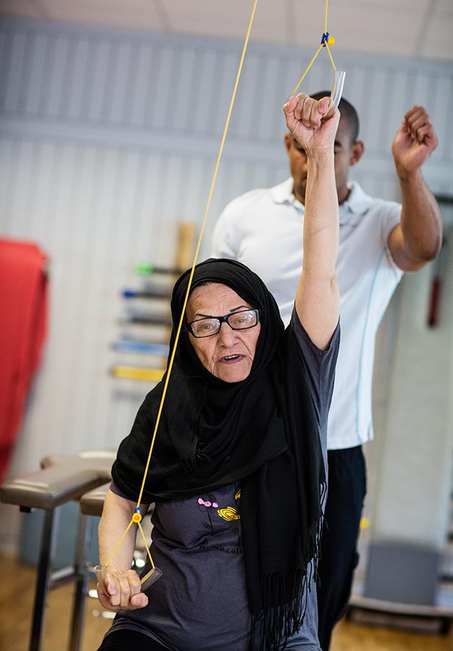
Program for Gender Mainstreaming
Stressing quality issues and a win-win perspective.
Always gender – never gender alone (see European Charter on multiple discrimination)
Gender expertise AND expertise in systematic development work
Notes:
UN conventions on HR, EU treaty, National constitution and legislation – everybody knows – but it doesn’t come about

Slide 8
Outcome of the Program 2011-2013
53 organisations participating
Tangible effects for citizens – 2 out of 3
Improvement in management and follow up – 8 out of 10
Statistics in annual report disaggregated by sex– 3 out of 4
Pilot projects spill over
33 000 politicians and staff in training
Required transfer of resources or power seems hard to obtain.
And – still a question mark for sustainability

Slide 9
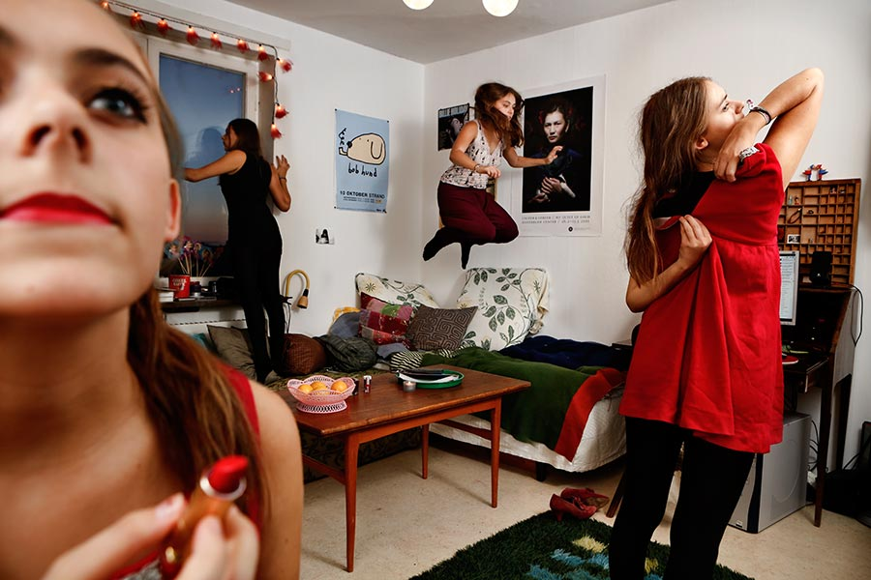
Success factors
Systemic holistic approach: working through management system, integrating processes ”in the house”
Support structures: training, networking, gender experts
Cooperation and exchange of experiences
National level, SALAR brand, funding

Slide 10
Gender mainstreaming includes all processes
Steering documents
Structure
Management
Core activities
Support
Business
planning
Adm. routines
Welfare services
Budgeting
Authority
Community development
HR
Annual review
Economy, IT
Inhabitants: Women and men, girls and boys
Culture
Notes:
Så här ser det ut om vi kikar in i huset, om vi ser på verksamheten ut ett processperspektiv. Styrdokumenten är de övergripande måldokument som landstingsledningen fattar beslut, flerårsplaner, policies och andra riktlinjer.
Kärnprocesserna är det som landstinget levererar till medborgarna: hälso- och sjukvård, regional utveckling, trafikfrågor, kultur.
Stödprocesser omfattar det som organisationen behöver för att fungera: HR-avdelningen, kommunikation, ekonomi.
Ledningsprocesserna är system och rutiner som används för planering, uppföljning och utveckling, dvs. budget, verksamhetsplaner och årsredovisning, t.ex.
Det måste finnas ett samband mellan den struktur som ledningen fattar beslut om och hur arbetet faktiskt utförs, en kultur av att göra som man lär.
Jämställdhetsintegrering innebär att vi synliggör kvinnor och män i styrdokument på alla målnivåer, från de mest övergripande planerna ner till konkreta verksamhetsplaner och arbetsplaner. Vi pratar om att beköna styrsystemet.

Slide 11
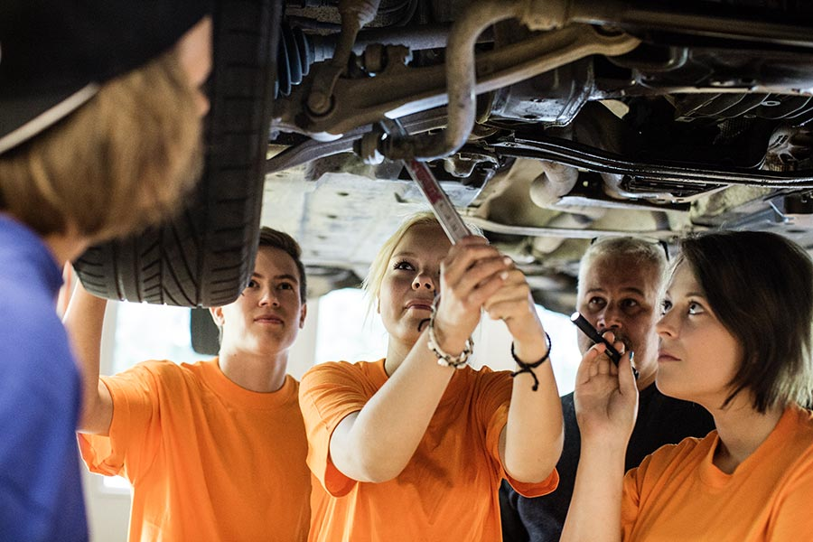
Challenges to sustainability
Competition from other ”perspectives”
Competition from other sorts of development work
Lack of management commitment
Difficulties measuring outcome
Lack of resources (time)
Declining sense of political ownership

Slide 12
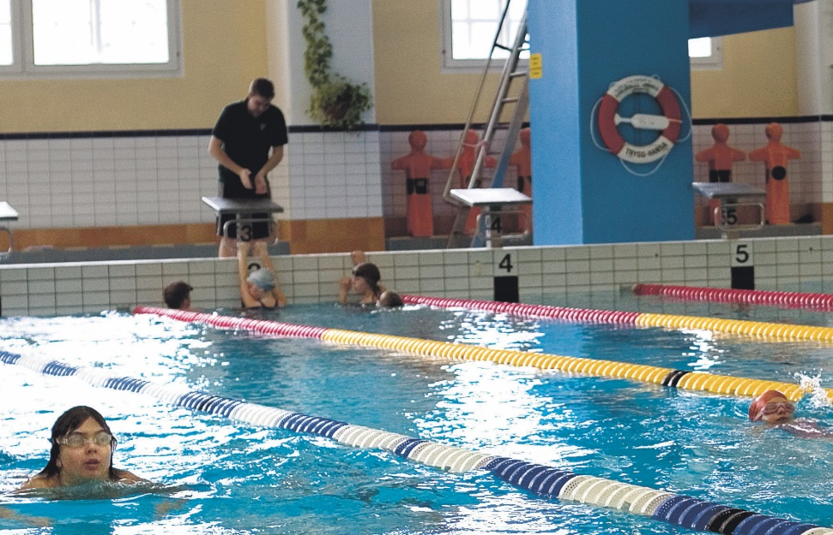
Girls Got Better Grades in Athletics
Goal – all pupils should reach level to pass in Athletics.
Statistics segregated by sex and analysis showed that many girls didn’t master swimming – and therefore didn’t pass.
Decision on extended teaching in swimming.
Result: more girls reached level to pass in Athletics – and boys reached better results to.

Slide 13
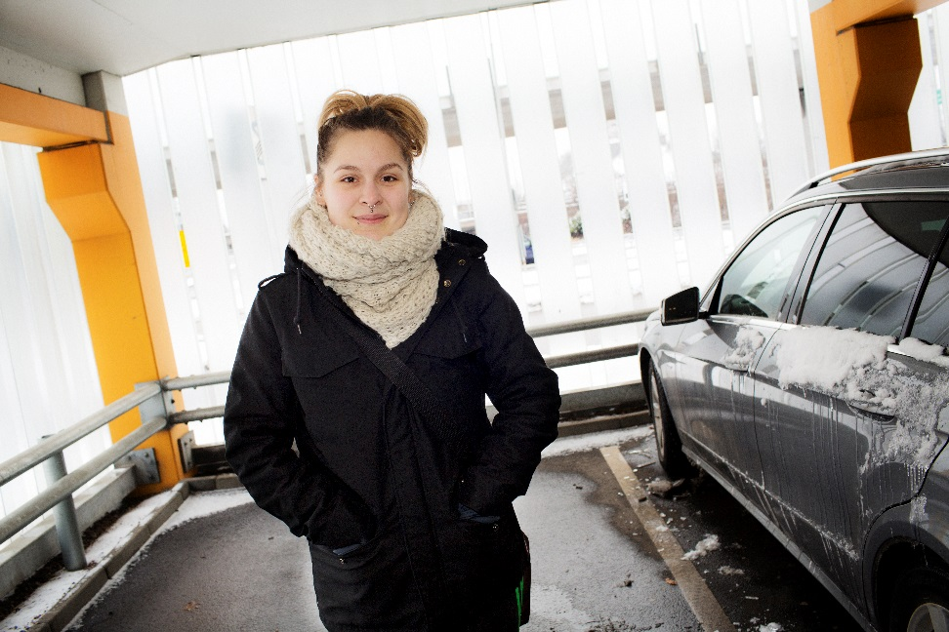
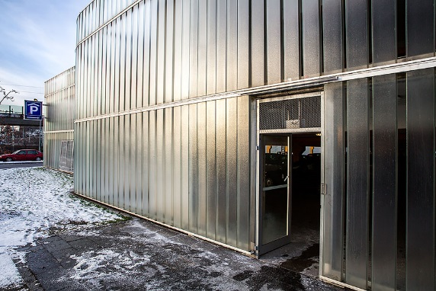
Car Park Designed for Security
In Gothenburg, women avoided public Car park due to sense of insecurity.
New Car parks designed to increase sense of safety – light, bright and translucent.
More women use Car parks – and men also feel more secure.

Slide 14
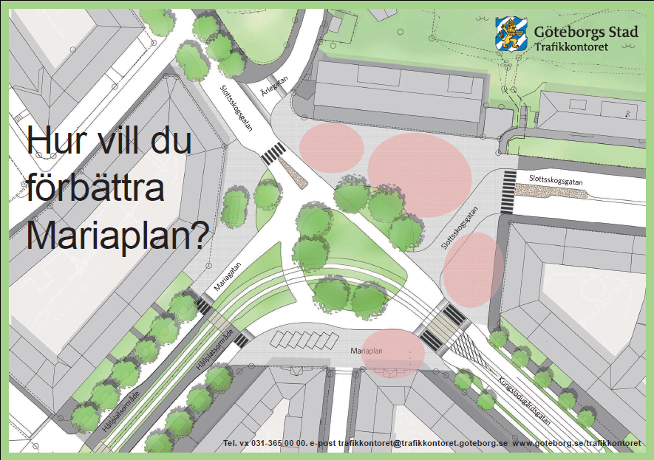
Post Cards to Reach New Groups
Traffic planning of square in central Gothenburg called for civil dialogue.
Identifying of target groups concerned by the remake.
Post cards sent to selected groups: young, old, women, immigrants.
More answers than ever!
New square: more grass, less asphalt, better paths for walking and cycling, less parking lots.

Slide 15
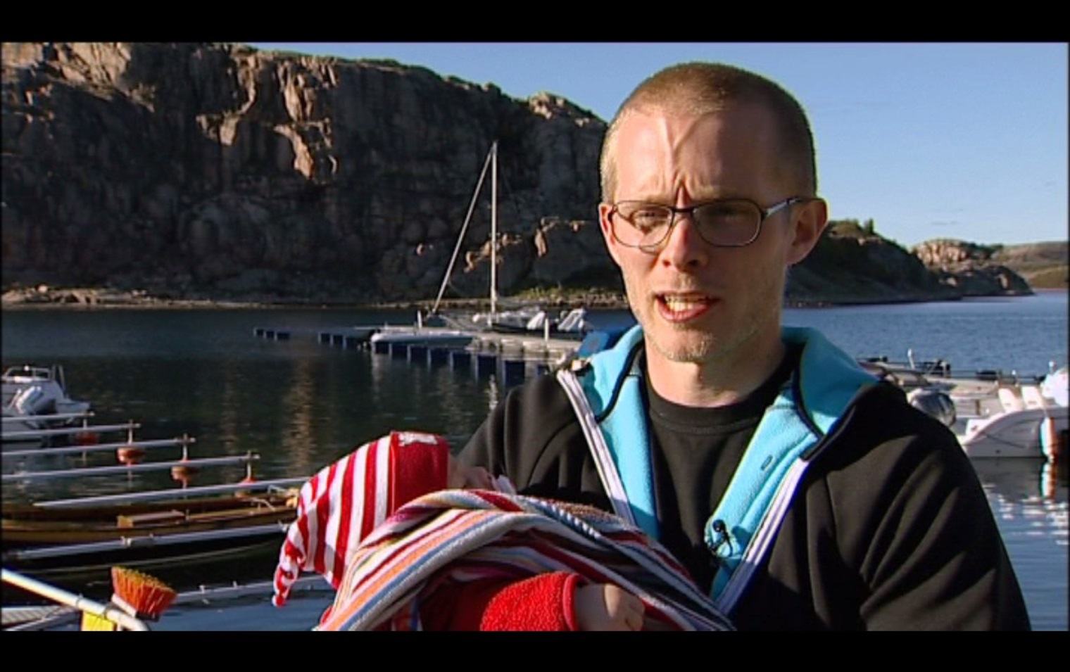
Help - we broke our water!
Survey in county hospital showed that fathers didn’t feel acknowledged in obstetric care – nor were they included in the care of mother and baby.
Change in staff’s attitude towards fathers.
Early involvement reduces risk of divorce and promotes a more gender equal parenthood.

Slide 16
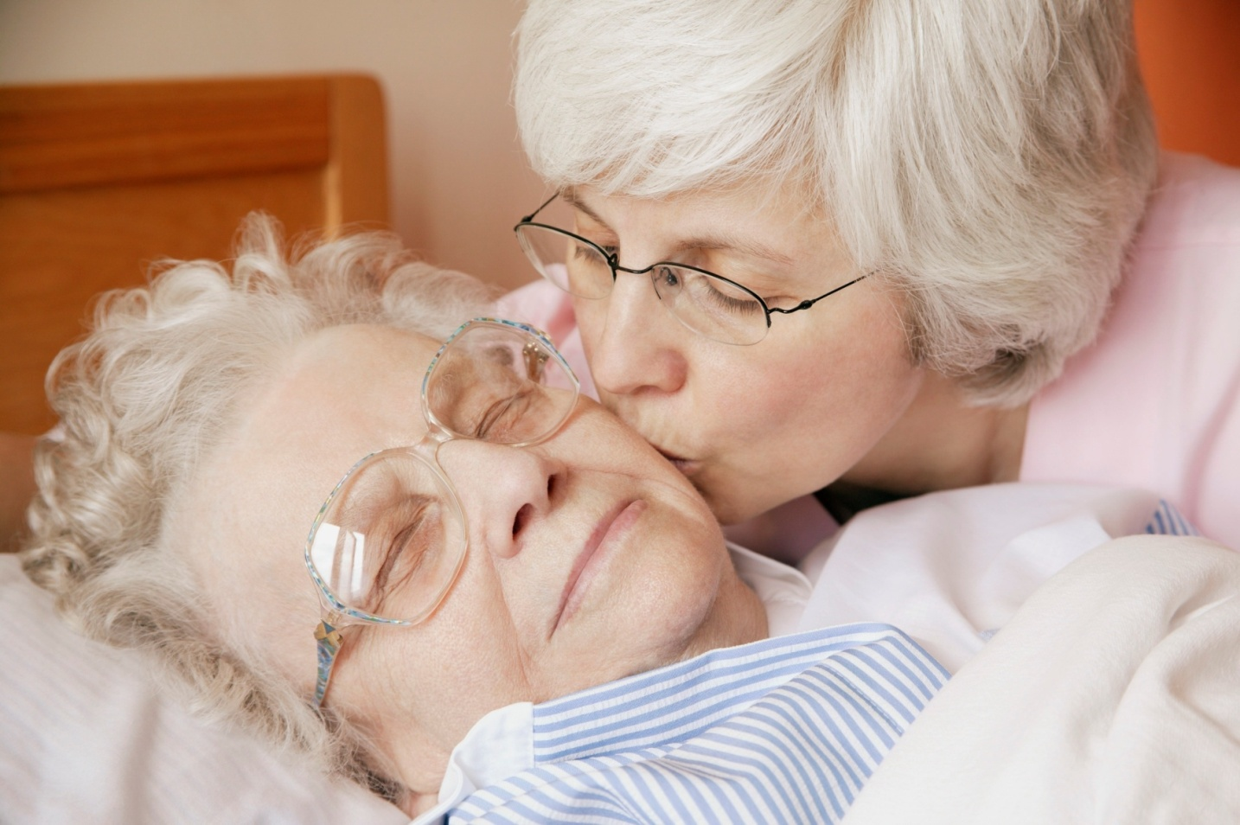
Reduced Caring Needs After Hip Joint Fractures
Three out of four patients were women, average age 85+
Less pain relief, longer waiting, worse results and greater need of hospital care.
New nursing routines in ambulance:
  Pain relief for all
  Straight to x-ray
  Quicker to operation
Less states of confusion, less suffering, shorter length of stay in hospitals.
Notes:
När ambulanssjukvården på Sahlgrenska universitetssjukhuset i Göteborg införde könsuppdelad statistik upptäckte man att tre av fyra patienter som brutit höften var kvinnor över 85 år. Man såg också att kvinnorna prioriterades lägre på larmcentralen och att de mer sällan fick smärtlindring, än männen.
Nya vårdrutiner infördes: alla patienter fick smärtlindring i ambulansen och i stället för att köra dem till akuten åkte man direkt till röntgen. På det sättet kom patienterna mycket snabbare till operation. Resultatet innebar färre patienter med förvirringstillstånd – vilket förkortar vårdtiderna – och minskat lidande för patienterna.
Allt detta var resultat av tre enkla frågor: Vilka är patienterna? Hur tar SOS Alarm emot dem? Hur behandlar vi dem? Allt uppdelat efter kön.

Slide 17

Improved School Achievements
Girls perform better at school than boys.
Studying is seen as ”un-manly” by boys – and by grown ups? ”Boys will be boys…”
Systematic work with gender stereotypes + zero tolerance for violence + sex and relationships education in other subjects
Higher demands and expectations yielded better results in school.
Notes:
Det är stora skillnader i flickors och pojkars skolprestationer i både grundskola och gymnasium. En lärare i Piteå insåg att hon ställde lägre krav på pojkarna i olika skrivsituationer. Ibland skrev hon till och med själv färdigt uppgifterna när det gick trögt för pojkarna. Det gjorde förstås att de fick mindre skrivträning än flickorna.
Läraren började ställa samma krav på pojkarna som på flickorna. Hon gav dem extra skrivövningar och involverade föräldrarna i arbetet. På bara några månader hade pojkarna förbättrat sin skrivförmåga markant. En ganska grundläggande färdighet som påverkar inlärningen och så småningom betygen i de flesta ämnen.

Slide 18
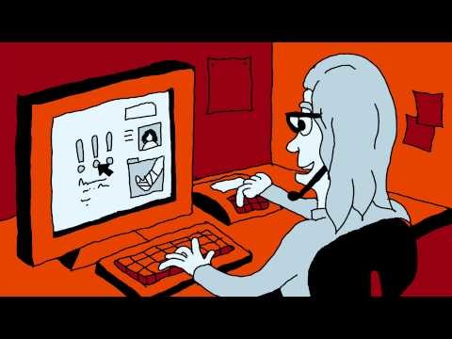
0:22 – 2:50

Slide 19
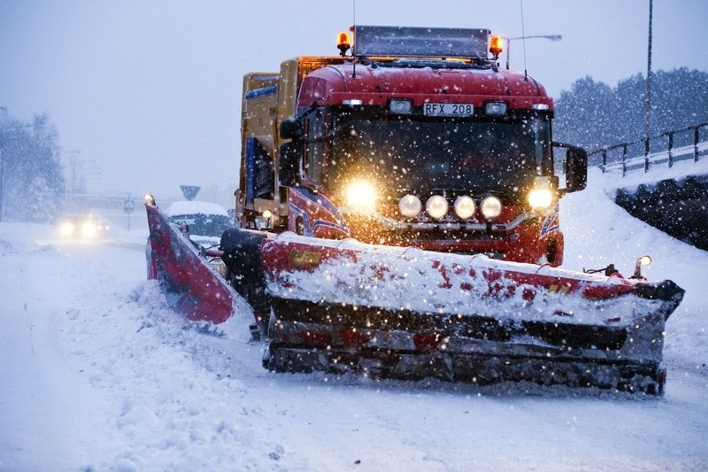
Snow Clearance for Pedestrians
”Men go by car, women go by bus.”
Before: main roads, especially to male-dominated large workplaces.
Now: walking- and cycling paths, preschools, bus stops, also women-dominated workplaces
Accidents due to ice and snow - four times the cost for snow clearance
Notes:
Det är svårare att gå eller cykla genom tio centimeter snö än att köra bil. Det insåg politiker och tjänstemän i Karlskoga när de analyserade vinterväghållningen ur ett könsperspektiv. Nu plogas gångvägar, cykelvägar, busshållplatser och vägar till förskolor före trafikleder och gator. Det gynnar framför allt kvinnor, eftersom fler kvinnor än män åker kollektivt och lämnar barn eller jobbar på förskolan.
Men det handlar också om säkerhet. Under förra vinterns snökaos var det tre gånger fler fotgängare än bilister som skadade sig i halkolyckor i Skåne. Sammanlagt 1 600 skåningar halkade och skadade sig. Äldre och medelålders kvinnor råkade värst ut. Ett skäl är att kvinnor går och åker kollektivt medan män tar bilen.
Med bättre snöröjning och halkbekämpning skulle många olyckor undvikas. Kostnaden för vårdskador och produktionsbortfall till följd av halkolyckor var 10 miljoner kronor i tre skånska kommuner. En rapport från VTI i vintras visade att halkolyckor kostar samhället fyra gånger mer än snöröjningen.

Slide 20
No Patients – No Money
Boys failed to show for dental control more often than girls
Annual loss of 3,25 Million SEK
Extra reminder by text messages
Improved economy, oral health, all over health
Notes:
Folktandvården
Folktandvården i Stockholm har haft problem med att barn och ungdomar inte kommer till inbokade tandvårdsbesök.
När ledningen analyserade sin statistik upptäckte de att det fanns stora skillnader mellan tjejer och killar. Det var betydligt fler killar som uteblev från sina besök, särskilt bland de äldre tonåringarna. Förklaringen var ofta att killarna ”glömt bort” tiden.
Tandhälsan har stor betydelse för vår allmänna hälsa. Det finns till exempel studier som visar samband mellan dålig tandhälsa och för tidig död i hjärt-kärlsjukdomar.
Dessutom kostar tomma tandläkarstolar pengar. Om killar kom till sina tandvårdsbesök i samma utsträckning som tjejer skulle Folktandvården kunna öka sina intäkter med över 3 miljoner kronor per år. Åtta av tio pojkar som tillfrågades sa att de gärna ville ha en påminnelse per sms. En åtgärd var därför att förbättra sms-funktionen så att påminnelsen går ut till rätt telefonnummer och till både barn och föräldrar, samt att skicka en extra sms-påminnelse till killarna.

Slide 21
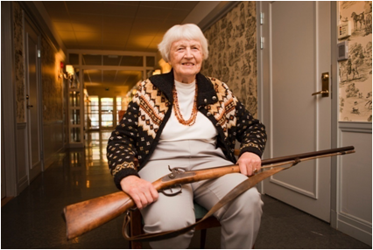
Waiting for Cataracts Operation
Health care statistics segregated by sex, ”cataracts register”
Women had to wait longer for operation
Driver’s licence and hunting licence made for top priority
New ground for priority: eyesight – quicker help for women

Slide 22
I’m finished,
I hope to have shown that municipal efforts to strengthen equality between women and men …
  Needs to be integrated in all spheres of municipal activity.
  Is a matter of quality
  Is about improvement and thereby shares the same general conditions as all work for improvement
  Must be based on a political will and expressed in steering documents
  Must be integrated in the management systems and followed up
  Requires fact-finding, gender disaggregated data and analysis

